Slide 1
نظام ادارة الجودة
مواصفة الأيزو 9001
ا.د/ فجر عبد الجواد
اد/ اسامه محمود عزمي
مكتب ضمان الاعتماد و الجودة بالمركز القومى للبحوث

Slide 2
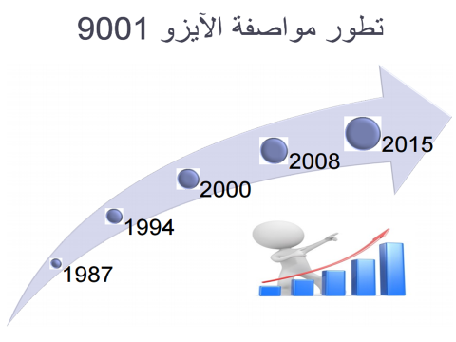

Slide 3
ISO-9001:2015
أين كنا وأين نحن ذاهبون ؟
ISO:9001 -1987 الاجراءات
ISO:9001-1994 التدابير الوقائيه
ISO:9001-2000 نهج العلميه
ISO:9001-2015 المخاطر والفرص
ISO: 9001-2008 نهج العلميه

Slide 4
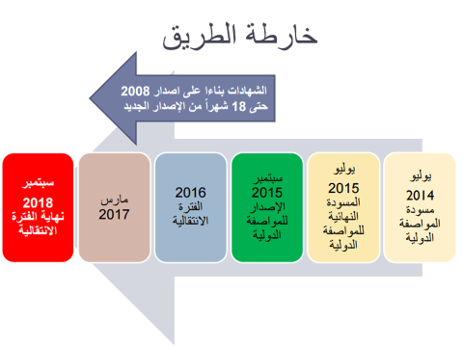

Slide 5
الفرق ما بين كل من
المواصفه ISO 9001:2008 و المواصفه الدوليه ISO 9001: 2015

Slide 6
متطلبات نظام إدارة الجودة
1- مجــــــــــــال التطبيق
2- المراجع القياسية
3- المصطلحات و التعريفات
4- سياق المنظمة
5- القيادة
6- التخطيط لنظام إدارة الجودة
7- الدعم
8- التشغيل
9- تقييم الأداء
10- التحسين
1- مجــــــــــــال التطبيق
2- المراجع القياسية
3- المصطلحات و التعريفات
4- نظام إدارة الجودة
5- مسؤولية الإدارة
6- إدارة الموارد
7- تحقيق المنتج
8- القياس و التحليل و التحسين
ISO 9001 2008
ISO
9001
2015
(High level structure)

Slide 7

أهم التعديلات التى طرأت على المواصفه
الهيكل العام للمواصفه
تعديلات مبادىء نظام ادارة الجودة
التفكير المبنى على المخاطر
زيادة فاعلية دور الادارة العليا
تعديلات بعض المصطلحات المستخدمه
مرونه كبيره فى التوثيق

Slide 8
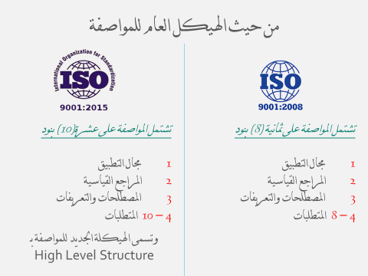

Slide 9
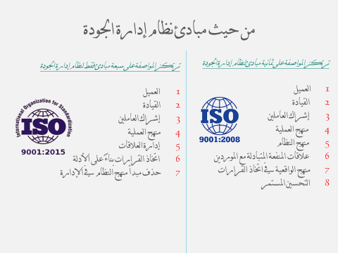

Slide 10
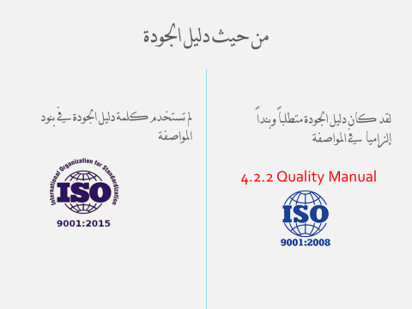

Slide 11
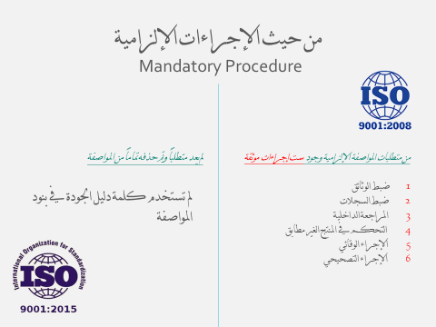

Slide 12
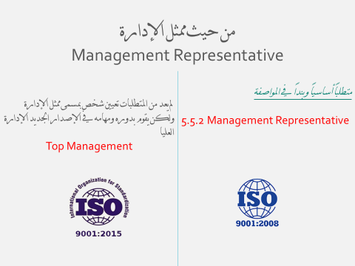

Slide 13
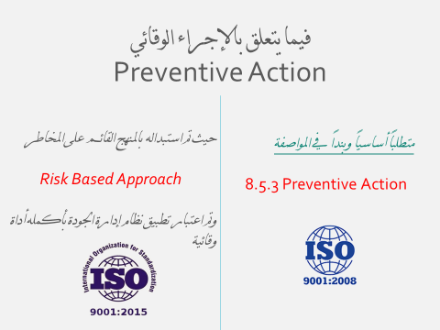

Slide 14
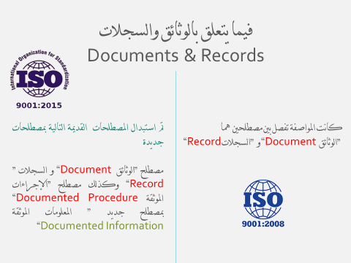

Slide 15


Slide 16
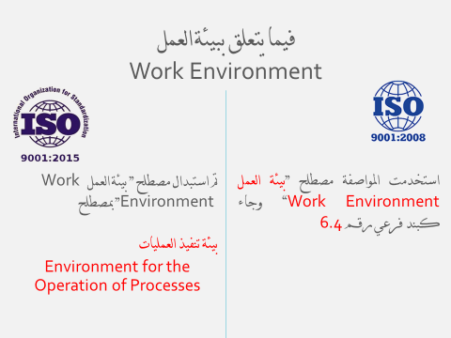

Slide 17
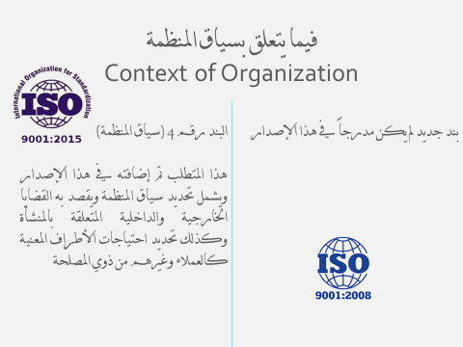

Slide 18
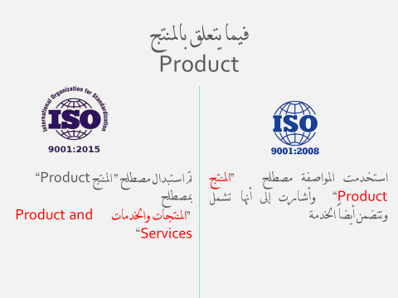

Slide 19
متطلبات لم يرد ذكرها فى المواصفه الجديده باسمها القديم
دليل الجودة
ممثل الادارة
الاجراءات الست الأساسيه
الأفعال الوقائيه
من متطلبات المواصفه الالزاميه وجود ست اجراءات موثقه
ضبط الوثائق
ضبط السجلات
المراجعه الداخليه
التحكم فى المنتج الغير مطابق
الاجراء الوقائى
الاجراء التصحيحى

Slide 20
الجديد في مواصفة 2015
سياق المنظمة ) الرؤيه - الرساله – الأهداف – تحليل الفجوه)
نهج العملية والتفكير القائم على المخاطر

Slide 21
سياق المنظمة
تحديد القضايا الداخلية والخارجية
توثيق سياق المنظمة
الرصد والمراجعة المنتظمه
تحديد الأطراف الداخلية والخارجية واحتياجاتها

Slide 22
السياق الداخلى
السياق الخارجى
الرؤية
الرساله
التوجيه والأهداف الاستراتيجية
الهيكل التنظيمي
إجراءات التشغيل القياسية
المصادر
القانوني
الاجتماعي
السياسي
التنظيمى
الأمور المالية
الاقتصادي
اتجاهات السوق

Slide 23
اولا: "صنع القرار القائم على الأدلة".
وليس من الصعب أن نفهم أننا نقوم باتخاذ قرارات أفضل عندما تكون مبنيه على الأدلة بدلا من التخمين.
ثانيا: : "معالجة المخاطر والفرص المرتبطة بسياقها وأهدافها".
معالجة المخاطر تعني إدارة أوجه عدم اليقين بشكل استباقي. والمعنى البسيط ل "إدارة أوجه عدم التيقن" هو أنه ينبغي اتخاذ القرارات مع مراعاة الآثار الإيجابية والسلبية المحتملة .
ثالثا: "القيادة والالتزام"، هناك حاجة للإدارة العليا: "ضمان وضع سياسة الجودة وأهداف الجودة لنظام إدارة الجودة متوافقة مع السياق والتوجه الاستراتيجي للمركز القومى للبحوث".

Slide 24
ما هى منتجات المركز القومى للبحوث ؟ Products
أبحاث – كتب – مجلات علميه – مشروعات بحثيه - مشروعات تطبيقيه - مؤتمرات – ورش عمل – ندوات
ما هي الخدمات التي يقدمها المركز القومى للبحوث للمستفيدين؟ Services
خدمات استشارية – تعليمية - خدمات تدريبية - خدمات صحية- خدمات ثقافية
من المستفيد من الخدمات والمنتجات؟ Customers
الدولة - وزارة البحث العلمي – المجتمع -الهيئات الدولية
عضو هيئة البحوث - الفريق المعاون للهيئة البحثيه - الاداريين

Slide 25
مراجعات الأعمال الربع سنوية
(ممثله فى الإدارة ومالكي العمليات)
مراجعة المخاطر المحددة ضمن كل عملية رئيسية
هل تغيرت المخاطر؟
هل تم تناول قضايا عالية المخاطر؟
هل يعكس الأداء للقيام باللأهداف لتخفيف المخاطر؟

Slide 26
ماذا عليك ان تفعل؟
حدد ما هي المخاطر والفرص في مؤسستك - يعتمد ذلك على السياق (مفهوم العمل)
تحليل وتحديد الأولويات والفرص في مؤسستك
ما هو مقبول؟
ما هو غير مقبول؟
خطط الإجراءات لمعالجة المخاطر
كيف يمكنني تجنب أو القضاء على المخاطر؟
كيف يمكنني التخفيف من المخاطر؟
تنفيذ الخطة - اتخاذ إجراءات
التحقق من فعالية الإجراءات - هل تعمل؟
تعلم من التجربة - التحسين المستمر

Slide 27
أسئلة
Questions

